Slide 1
Plansee Group
Referat von Klepp, Mair, Vogt, Willinger

Slide 2
Inhalt
Historie/Entwicklung
Ziel/Mission
Unternehmensstruktur
Produkte & Ablauf
Umsatz & Gewinn
Marktzustand & Trends
ERP Auswahl

Slide 3
Historie/Entwicklung
1921 gegründet ,Gründer Paul Schwarzkopf
Standort Breitenwang →
Plansee Wasserkraft, Platz zum Ausbau
Flucht USA wegen Nationalismus→
Deutsche Edelstahlwerk AG
Wieder Eigentümer nach Kriegsende

Slide 4
Ziel/Mission
Führender Anbieter weltweit
Hochtechnologie-Werkstoffe Molybdän und Wolfram
Geschäftsaktivität führende Markposition
Plansee entwickelt sich besser als Markt
Klar positioniert, nachhaltig profitabel und erreichen ambitionierte Finanzziele
Weiltweit attraktiver Arbeitgeber

Slide 5
Unternehmensstruktur
Standorte Weltweit
Organisiert mittels Produktlinienstruktur
An der Börse notiert
Drei Hauptbereiche :
→ PLANSEE Hochleistungswerkstoffe
→ CERATIZIT Hartstoffe & Werkzeuge
→ Global Tungsten & Powders
Notes:
Produktlinienstruktur: Ordnet die Aktivitäten eines Unternehmens nach Geschäftsbereichen bzw. Produktgruppen
Vorteile:
· Verantwortlichkeit für die Geschäftsbereiche ist näher am direkten Umfeld der Bereiche angesiedelt.
· Die Unternehmensleitung wird von produktbezogenen Problemen belastet und kann sich auf Aufgaben konzentrieren, die das Gesamtunternehmen betreffen.
· Ergebnisverantwortlichkeit liegt bei den Verantwortlichen für die Geschäftsbereiche.
· Jeder Geschäftsbereich kann seine Aktivitäten auf seine Kernsgeschäfte fokussieren.
Nachteile:
· Duplizierung bestimmter Aufgaben.
· U.U. Rivalität und Konkurrenzdenken zwischen den Bereichen.
· Unternehmensleitung kann direkten Kontakt zum eigentlichen Geschäft verlieren.
· Abgrenzungsproblem, welche Aufgaben zentralisiert oder dezentralisiert werden sollten.
· Gefahr starker Bürokratie und hoher Verwaltungsaufwendungen.

Slide 6
Unternehmensstruktur PLANSEE Hochleistungswerkstoffe
Stellt hochschmelzende Metalle/Verbundwerkstoffe pulvermetallurgisch her
Erzkonzentrate aus Minen zu Metalloxiden (GTP/Molymet) → reines Metallpulver
Metallpulver wird gepresst/gesintert und durch Umformschritte zu hoch belastbaren Werkstoffen weiterverarbeitet
Tätig in diversen Geschäftsfeldern
Notes:
Verbundwerkstoff: Werkstoff aus zwei oder mehr verbundenen Materialien, der andere Werkstoffeigenschaften (thermisch, chemisch, gießbarkeit, etc.) besitzt als seine einzelnen Komponenten.
Sinter: ist ein Verfahren zur Herstellung oder Veränderung von Werkstoffen. Dabei werden feinkörnige, keramische oder metallische Stoffe – oft unter erhöhtem Druck – erhitzt, wobei die Temperaturen jedoch unterhalb der Schmelztemperatur der Hauptkomponenten bleiben, so dass die Gestalt (Form) des Werkstückes erhalten bleibt. Dabei kommt es in der Regel zu einer Schwindung, weil sich die Partikel des Ausgangsmaterials verdichten und Porenräume aufgefüllt werden. Sinterprozesse besitzen große Bedeutung bei der Keramikherstellung („Sinterglaskeramik“) und in der Metallurgie („Sintermetalle“ und „Pulvermetallurgie“). Das Sintererzeugnis erhält erst durch die Temperaturbehandlung seine endgültigen Eigenschaften, wie Härte, Festigkeit oder Temperaturleitfähigkeit, die im jeweiligen Einsatz erforderlich sind.
Geschäftsbereiche: Beschichtungsindustrie, Energieübertragung und Energieverteilung, Lichtindustrie, Thermische Prozesse, Ionenimplantation, Elektronikindustrie, Wolfram-Schwermetalllegierungen, Medizintechnik und Saphirherstellung.

Slide 7
Unternehmensstruktur Global Tungsten & Powders
Sitz in den USA
Entsteht 2008 durch Übernahme eines Betriebsteils des Konzerns Osram Sylvania
Spezialisiert auf Erzeugung von Wolfram-Erzkonzentraten
Erzkonzentrate → APW → Metallpulver/Karbide
Langfristige Finanzierungs-/Liefervereinbarungen mit westlichen Minen
Notes:
APW: Ammoniumparawolframat
+ Recycling von Wolfram
Reines Wolframpulver, Wolframkarbid, pressfertige Pulvermischungen auf Wolframbasis: Werkzeugindustrie, Verschleißschutzlösungen, Luft-/Raumfahrt, Lichtindustrie, Energieerzeugung

Slide 8
Unternehmensstruktur CERATIZIT Hartstoffe & Werkzeuge
Sitz in Luxemburg
Entsteht 2002 durch Fusion der Plansee-Gruppe mit Luxemburger Hartmetallhersteller Cerametal
Tätig auf Gebiet anspruchsvoller Hartmetall-Lösungen für Zerspanung und Verschleißschutz
Produziert hochspezialisierte Zerspanungswerkzeuge, Wendeschneidplatten und Stäbe aus Hartmetall
Notes:
- Zersparnung: bezeichnet alle mechanischen Bearbeitungsverfahren, bei denen das Material in die gewünschte Form gebracht wird, indem überflüssiges Material in Form von Spänen abgetragen wird.

Slide 9
Unternehmensstruktur CERATIZIT Hartstoffe & Werkzeuge
5.000 Mitarbeiter, 22 Produktionsstätten, Vertriebsnetz mit 50+ Niederlassungen, 600 Patente
Einsatz der Produkte in vielen Bereichen
Untergliedert sich in: → WNT - Zerspanungswerkzeuge → CB-CERATIZIT - Marktbearbeitungen → Günter Wirth (GW) - Vollhartwerkzeuge → PROMAX Tools – Bohrer/Fräser aus VHM
Notes:
Einsatz: Maschinen- und Werkzeugbau, in der Automobilindustrie, der Luft- und Raumfahrtindustrie sowie der Petroindustrie
WMT: Vertreibt Zerspanungswerkzeuge, beliefert kleine und mittlere Zerspanungsunternehmen mit Präzisionswerkzeugen Ist mit 11 Vertriebsgesellschaften in 18 Ländern vertreten
CB: China, Taiwan, Südostasien, Australien
GW: Bohrer, Fräser, Reibahlen, Senker und Sonderwerkzeuge
PROMAX: Rancho Cordova, KA – Anfang 2014: CERATIZIT mit 80% beteiligt

Slide 10
Unternehmensstruktur Anteile
Mit 20% an Chilenischen Unternehmen Molymet, beliefert Gruppe mit Rohstoff Molybdän
Größter Verarbeiter von Molybdän-Erzkonzentraten/Rhenium
Molybdän: Legierungselement, steigert Festigkeit, Korrosions- und Hitzebeständigkeit, vor allem Stahllegierungen Petrochemie: Katalysator zur Schwefelentfernung
Seit 1983 an Börse (Santiago) notiert, 1.525 Mitarbeiter an 6 Standorten weltweit

Slide 11
Unternehmensstruktur Beteiligung
Alleinaktionär: Plansee SE
Gesellschafter (100%): → PMG Beteilungs-GmbH → GTP Holding GmbH → Plansee Group Service GmbH → PGF Holding Gmbh
Shareholder (50%): → CERATIZIT S.A. (Luxemburg) → PCP GmbH (Deutschland – 100) → Plansee Brasil Ltda. (Brasilien – 0,03)

Slide 12
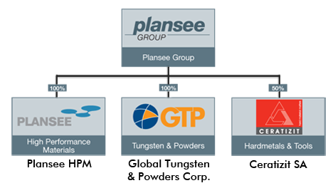
Unternehmensstruktur Übersicht
Quelle: http://www.globaltungsten.com/en/about-us_plansee-group.htm

Slide 13
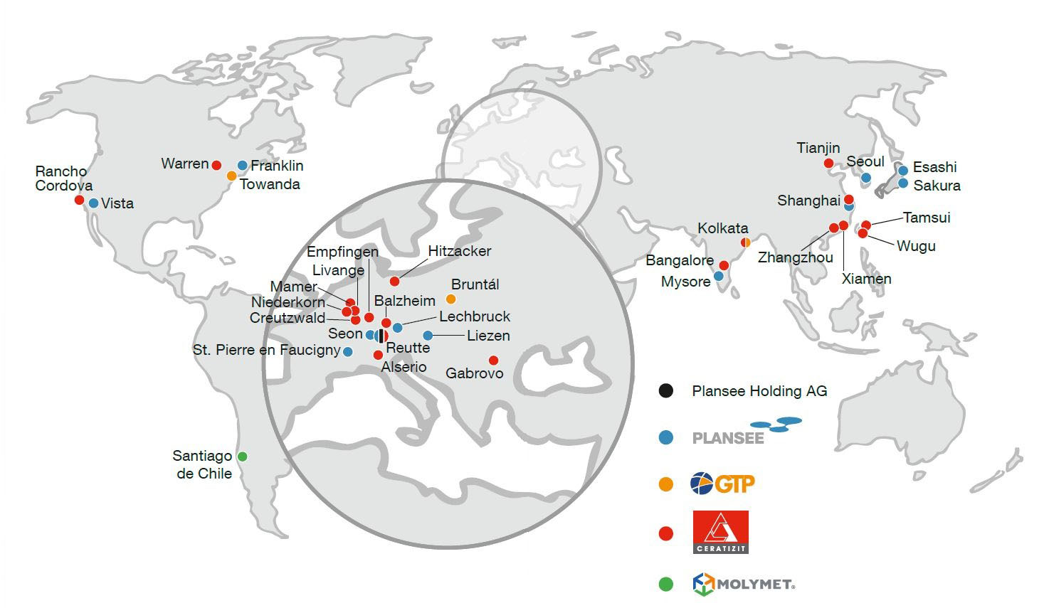
Unternehmensstruktur Standorte
Quelle: http://www.plansee-group.com/fileadmin/customer/dokumente/ZDF/ZDF_2014_D.pdf

Slide 14
Produkte & Ablauf

Slide 15
Umsatz & Gewinn
Die Plansee-Gruppe hat 2013/14: → Verkaufsmenge um 17% gesteigert → Umsatz von 1,2 Mrd. € erwirtschaftet → 280 Mil. € investiert
Größte Stärke: Investitionskraft → 85 Mil. € Investitionsvermögen

Slide 16
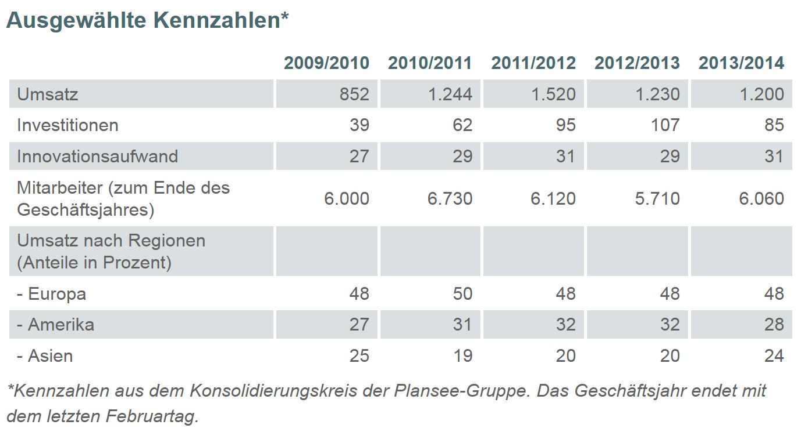
Umsatz & Gewinn
Quelle: http://www.plansee-group.com/de/ueber-uns/geschaeftsbericht/

Slide 17
Marktzustand & Trends
Betriebsgeheimnisse an Konkurrenz weitergeleitet
Immer mehr Konkurrenz auf China
GTAT Pleite kostet 80 Arbeitsplätze
Zeitkonten für Mitarbeiter eingeführt

Slide 18
ERP Auswahl

